Slide 1
跨体液多组学整合 · Cross‑body‑site Multi‑omics
唾液 → 尿液 跨位点关联分析
微生物组 与 代谢组 的跨体液互作
方法参照 Zhang et al., Microbiome 2026 (口腔–肠道–代谢物轴) · GTDB 物种注释 · 101 受试者四层配对
101
3
0.17
受试者 × 4 数据层
跨层关系 + 1 中介链
代谢→代谢 dbRDA R² (最强轴)
同一批受试者,唾液(口腔)→尿液(系统)方向的多组学跨层关联 · 2026-06-07

Slide 2
为什么做唾液→尿液跨层分析
研究设计与分析框架
思路（迁移自论文）
四项分析（均为 唾液→尿液 方向）
论文研究 口腔→肠道→血浆代谢物 的跨体位微生物–代谢互作。
# | 暴露 X (唾液) | 结局 Y (尿液)
① | 微生物组 | 微生物组
② | 微生物组 | 代谢组
③ | 代谢组 | 代谢组
④ | 菌属→尿菌→尿代谢物 (中介) | 三层链
本队列迁移为 唾液(口腔,近端) → 尿液(系统,远端) 方向。
每受试者同时有两体液的 微生物组(GTDB) 与 代谢组(LC-MS)。
101 受试者四层完全配对 → 可做跨层关联与中介分析。
每个组合统一执行：
Mantel + Procrustes 一致性 · dbRDA 方差解释 · Spearman 相关网络(|r|≥0.3,P<0.05) · RandomForest 预测 R²
结论 唯一不变的是“唾液→尿液”方向;沿微生物组与代谢组两个层面，系统刻画跨体液耦合强度。
2

Slide 3
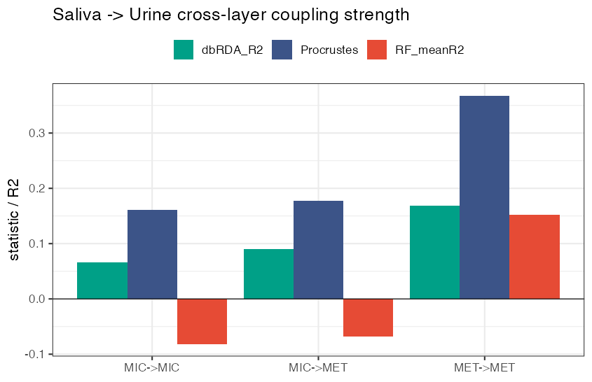
一图看全
结果速览：三类跨层关系的耦合强度
关系 | Mantel r | dbRDA R² | 显著对 | RF R²
① 微生物→微生物 | -0.013 | 0.066 | 78 | -0.082
② 微生物→代谢 | -0.044 | 0.091 | 512 | -0.068
③ 代谢→代谢 | 0.313 | 0.169 | 4985 | 0.152
耦合强度排序
代谢组→代谢组 ≫ 微生物→代谢 > 微生物→微生物
跨体液信号主要存在于 代谢层面，而非微生物组成层面。
结论 唾液与尿液的代谢组高度耦合;微生物组跨体液耦合弱 → 两体液是相对独立的微生态。
3

Slide 4
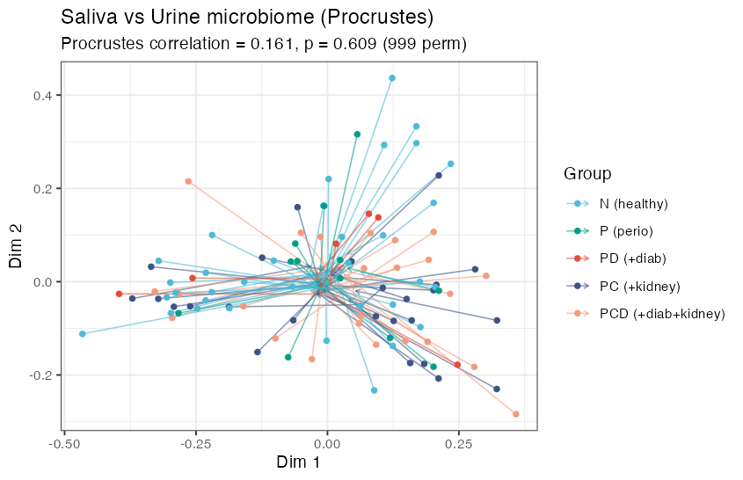
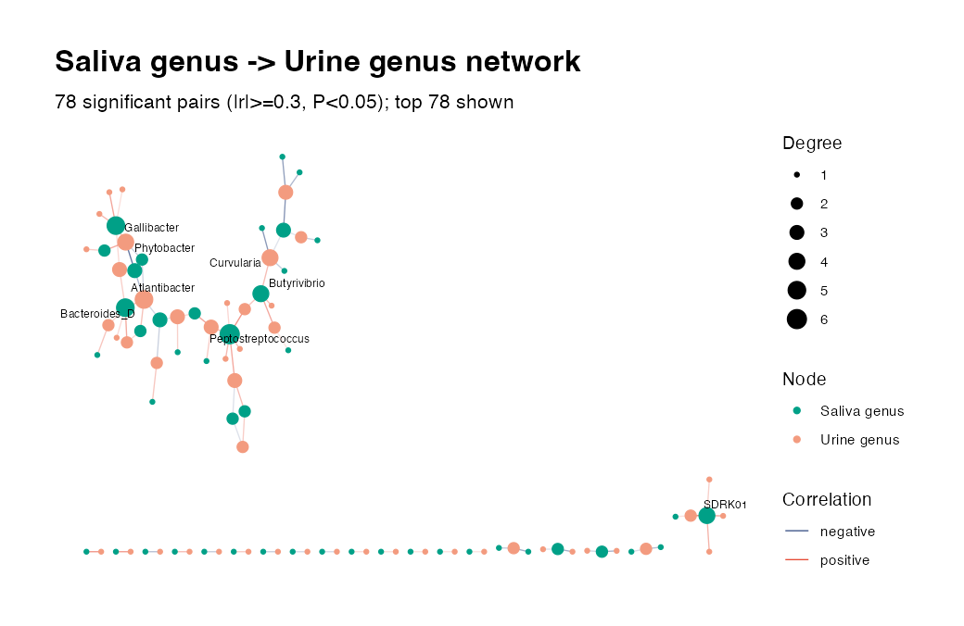
菌属 × 菌属
分析一：唾液微生物组 → 尿液微生物组
-0.013
Mantel r (P=0.570)
0.161
Procrustes (P=0.610)
0.066
dbRDA R²
78
显著菌属对
-0.082
RF 平均R²
结论 整体群落几乎不一致(Mantel≈0,P不显著);仅 78 对菌属弱关联 → 口腔与泌尿道是独立生态系统。
4

Slide 5
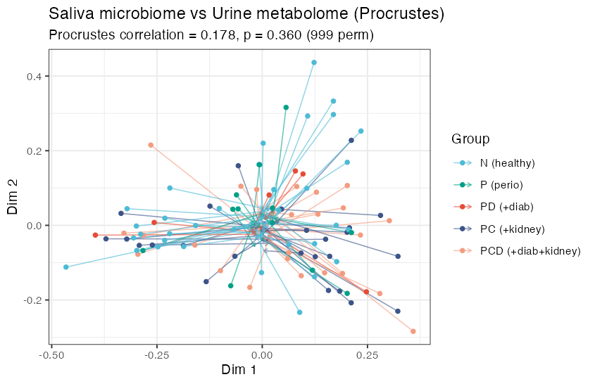
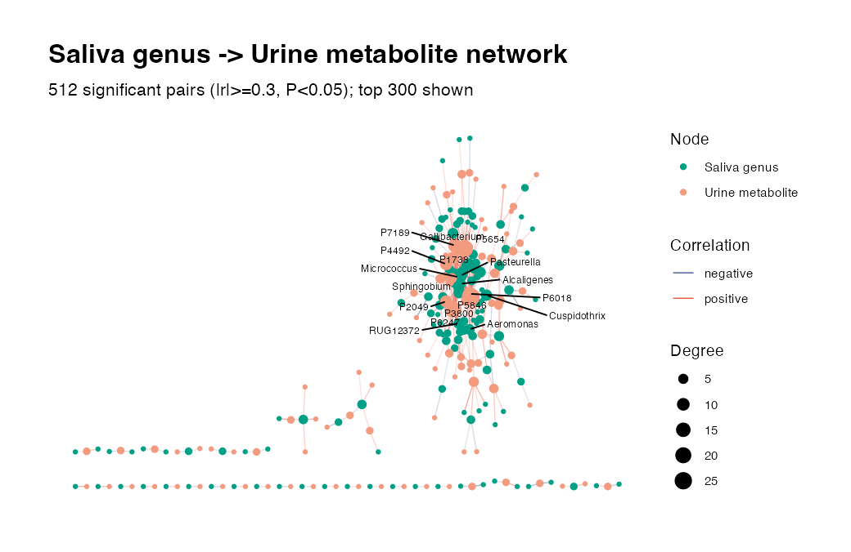
菌属 × 代谢物
分析二：唾液微生物组 → 尿液代谢组
-0.044
Mantel r (P=0.810)
0.178
Procrustes (P=0.360)
0.091
dbRDA R²
512
显著对
-0.068
RF 平均R²
结论 菌属→代谢物显著对(512)远多于菌属→菌属 → 口腔菌对远端代谢表型的影响比对远端菌群组成更直接(“组成≠功能”)。
5

Slide 6
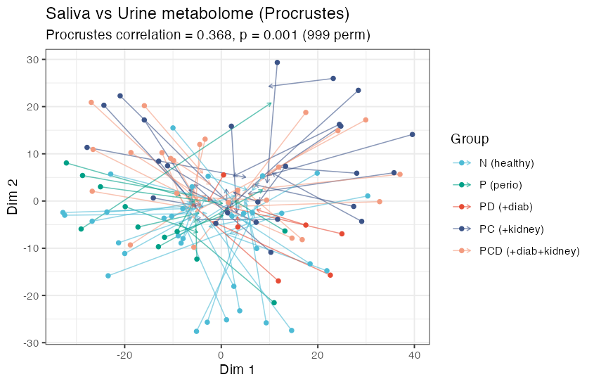
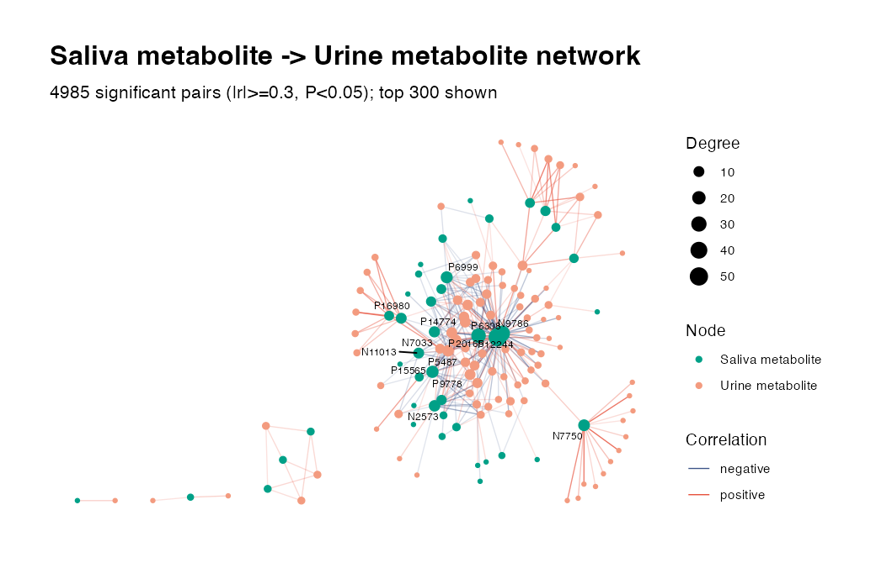
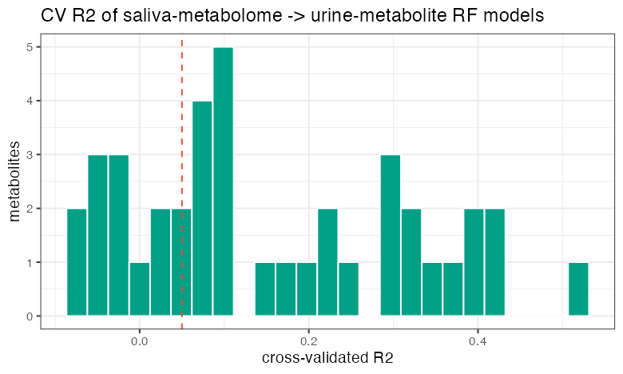
最强的跨体液轴
分析三：唾液代谢组 → 尿液代谢组
0.313
Mantel r (P=0.001)
0.368
Procrustes (P=0.001)
0.169
dbRDA R² (P=0.001)
4985
显著对
72%
RF R²>5% 比例
结论 代谢组显著耦合(Mantel/Procrustes/dbRDA 全显著);RF 可由唾液代谢组稳健预测大量尿液代谢物 → 两体液共享系统循环代谢物。
6

Slide 7
mediation (校正年龄/性别/疾病组)
分析四：三层中介 唾液菌属 → 尿液菌属 → 尿液代谢物
中介效应最强的链路（前 6，按 ACME P）
中介链路设计
唾液菌属 | 尿液菌属 | 尿代谢物 | ACME P
Peptoanaerobacte | Sulfuritalea | P4170 | 0.207
Gallibacter | Haemophilus_A | P23518 | 0.353
Bifidobacterium | Sulfuritalea | P4170 | 0.360
H1 | Phytobacter | P4170 | 0.420
Bifidobacterium | Sulfuritalea | P13524 | 0.440
Tannerella | Phytobacter | P4170 | 0.467
唾液菌属 (暴露 X)
→
尿液菌属 (中介 M)
→
尿液代谢物 (结局 Y)
扫描结果
候选中介三元组 43
ACME 名义显著 (P<0.05) 0
ACME FDR<0.10 0
结论 经 FDR 校正后无显著中介(43 条候选,FDR>0.10) → 唾液菌–尿液菌耦合弱，难成连贯中介链;跨体液信号集中于代谢层。
7

Slide 8
结论
主要发现与生物学解读
③ 代谢组→代谢组：最强轴
② 微生物→代谢：局部关联
• 群落级一致显著(Mantel 0.31, dbRDA R²=0.17)。
• RF 稳健预测大量尿液代谢物。
• 反映两体液共享系统循环代谢物。
• 显著对(512)远多于菌属–菌属层。
• 口腔菌影响远端代谢 > 影响远端菌群。
• 印证“组成不必然决定功能”。
① 微生物→微生物：最弱
④ 中介链：不显著
• 整体群落几乎不一致(Mantel≈0)。
• 口腔 vs 泌尿道 = 独立微生态系统。
• 仅个别菌属弱关联。
• 43 条候选,FDR 校正后均不显著。
• 菌群耦合弱 → 无连贯中介通路。
• 与论文紧密口腔–肠道轴形成对照。
结论 唾液–尿液轴：微生物组弱耦合、代谢组强耦合 — 符合两体液经血液循环过滤连接(而非消化道连续)的生理学。
8

Slide 9
方法与参考
方法
• 微生物组：物种→属求和，>10%流行度;Bray-Curtis(一致性)、CLR(相关/RF)。
• 代谢组：正+负离子合并，log2(x+1);z-score 欧氏距离;相关/RF 取方差前400。
• 一致性：Mantel(Spearman)+Procrustes/protest(999置换)。
• 方差解释：唾液端主坐标轴约束的 dbRDA(vegan::dbrda)。
• 相关网络：Spearman |r|≥0.3 且 P<0.05(并报 BH-FDR);igraph/ggraph。
• 预测：RandomForest 5折交叉验证逐特征 R²。
• 中介：mediation::mediate，校正年龄/性别/疾病组，FDR 控制。
参考与产出
Zhang J, et al. Cross-body site microbial interactions influence the human plasma metabolome. Microbiome. 2026;14:147.
报告：GTDB_cross_site_multiomics.html
脚本：crossomics_helpers.R / GTDB_cross_site_multiomics.Rmd
结果表：crossomics/tables/*.csv 图：crossomics/figures/*.png
局限：横断面、相对丰度、PD 组 n=6;中介为关联性解释,非因果。

